Slide 1


צוות הפרויקט: אלחי רפואה נדב קדוש ברק זברגר
אפיון והטמעת מערכת מידע במנהלת לזהות יהודית
אבן דרך 4
מנחה אקדמי: ד"ר אסף בוצר מנחה תעשייתי: יעל עמוסי

Slide 2


סיכום א"ד 1-3 - סיכום קצר על המנהלת
מנהלת זהות יהודית, הנקראת גם אגף לזהות יהודית, יחידה שנוספה למשרד לשירותי דת (בעבר היה נקרא משרד הדתות), שמטרתה לחזק את הזהות היהודית במדינת ישראל.
האגף מפעיל התקשרויות בתחום הזהות היהודית באמצעות מגוון גופים (בעיקר עמותות), מהווה רגולטור על הגופים הנ"ל, ואחראי על תקצובם.
הפרויקט שלנו מתמקד בממשק המערכת מול הרכזים.
הקמת פרויקט ושיבוץ רכזים
הקמת פעילות
ביצוע הפעילות
דיווח
מנהל פרויקט
רכז
רכז
רכז
Notes:
נוי

Slide 3
המצב כיום ומטרות הפרויקט
כיום יש מספר רב של גופים תחת המנהלת.
הבעיה במצב זה – כל גוף עובד בפורמט שונה, וכך הנתונים מגיעים למנהלת בצורה שונה.
מטרה – שיהיה מערכת אחת לכלל העמותות שתאחד את כל הנתונים תחתיה.
כיום ההתנהלות בעזרת Google Sheets ו Whatsapp וכו'
הבעיה במצב זה – כמות נתונים גדולה ולא מסודרת, אפשרות מעקב הן מצד המנהלת והן מצד הרכזים לוקה בחסר, וסיכוי סביר לטעות בהכנת המידע.
מטרה – שממשק המערכת ייתן מענה לסדר הכנסת הנתונים, שיתריע אם לא הוכנס כל המידע הנדרש, וממילא ביצוע המעקב יהיה יותר נוח.
המצב כיום – לאחר אפיון ראשוני, האנשים בשטח מביעים אי שביעות רצון להשתמש במערכת זו
הבעיה במצב זה – גם במידה שתקום מערכת טובה, המערכת לא תהיה שמישה והפתרון לא יהיה ממומש.
מטרה – אפיון מדויק עבור שכבת הרכזים, שיח ,הדרכה והטמעה בצורה ישירה מול משתמשי הקצה.
Notes:
נוי

Slide 4
שימוש במתודולוגיות פתרון מהספרות וההוראה
כלים מקורסים שלמדנו
כלים מסקר הספרות
שיטות מחקר - הכנת סקר שביעות רצון, שימוש בגרפים, ניתוח נתונים וכו'.
ניתוח מערכות מידע תעשייתי –תרשימי זרימה.
גורמי אנוש והתנהגות ארגונית - שימוש בגורם האנושי והוצאת הפרויקט לפועל על ידי הנעת אנוש.
בסיסי נתונים – תרשים DFD.
הנדסת תהליכים עסקיים : הבנת התהליך וbpmn
Excel : ניתוח נתונים
קורסי ניתוח נתונים: ניתוח נתונים ושימושים במידע
התמודדות עם קושי בהטמעת מערכת מידע ,התנגדויות בארגון ובקרב העובדים.
הטמעת מערכת מידע למשרד ממשלתי
והקושי הטכנולוגי הכרוך בכך.
למדנו על הקשיים מהמאמר The assimilation of enterprise information system: An interpretation systems perspective. המתאר שיש התנגדויות להשתמש במערכת המידע וחלק ממסקנותיו היו כי ניהול יעיל של הטמעה מתמשכת הוא קריטי עבור מקרים אלו
פתרונות לבעיות אלו תלויים ביכולת של ארגון לזהות ולהגיב
להזדמנויות הסתגלות באמצעות תהליכי סריקה שונים בהם נכוון להשתמש.
Notes:
נוי

Slide 5
שימוש בסקר הספרות
שם המאמר | תקציר מאמר | תרומה לפרויקט
"Research on information systems failures and successes: Status update and future directions" | המאמר הבא עוסק בהצלחות ובכישלונות של הטמעת מערכות מידע בארגונים | מאמר זה עזר לנו להבין ולהערך לקראת הטמעת מערכת המידע בארגון וניסינו בעזרתו להתגבר על הכשלונות שיכולים להיות במהלכו של הטמעת המערכת יש לציין שאנחנו עדיין בעיצומה ורוצים להשתמש בכלים אלו בכדי להערך בהתאם ( צריך שהרמה הממונה תקבל את ההצעות וההמלצות שלנו )
"Analysis of the critical success factors for enterprise resource planning implementation from stakeholders’ perspective: A systematic review." Masa’deh. | מאמר זה סוקר מאמרים הנוגעים להטמעת מערכות מידע ובודק אילו פרמטרים קריטיים לכישלון או הצלחת הטמעה של מערכת מידע חדשה. | מאמר זה עזר לנו להבין ולהערך לקראת הטמעת מערכת המידע בארגון ולנסות להתגבר על הכשלונות והפרמטרים הקריטיים לכשלון או להצלחה בארגון וניסינו לסווג על פי כך את כל המשתמשים במערכת ( להלן הרכזים) ולתת את המענה המתאים לכל אחד מהם במשובים, בדיקות התאמה , הסבר על המערכת וכו.
Notes:
נוי

Slide 6
שם המאמר | תקציר מאמר | תרומה לפרויקט
"How does organisational absorptive capacity matter in the assimilation of enterprise information systems?" | המחקר הבא מציע שתי נקודות מבט שונות על ארגונים בנושא של הטמעת מערכות בארגון – המחקר טוען שהטמעת מערכת בארגון 1.מונעת על ידי מומחיות פנימית ויכולת למידה 2. מונעת על ידי לחצים מוסדיים חיצוניים. | מחקר זה ליווה אותנו בהיבט של ההבנה של איך הלחצים על פיתוח והטמעת המערכת בהיבט הפנימי והחיצוני משפעים בפועל : נציין שבמקרה שלנו הם משפיעים גם בהיבט החיובי ( בסוף יש מערכת שפותחה ) ובהיבט השלילי ( בגלל סוגיית הזמן המערכת פותחה עם מעט חוסרים וליקויים ) ובעיקר נעזרנו בו בכדי למנוע מלחצים אלו להרוס ולקלקל את תהליך ההטמעה : לדוגמא לחץ של המנהלת וכו.. ופתרון על ידי יכולות ספיגה שונות של לחצים שנלמדו במאמר זה.
"Critical success factors for implementation of supply chain management in Indian small and medium enterprises and their impact on performance". | מאמר זה עוסק ב-11 הגורמים החשובים ביותר עבור הצלחת יישום מערכת מידע חדשה בארגון. | מאמר זה התווה לנו את אבני היסוד במהלך ביצוע הפרויקט. מתחילת תהליך אפיון המערכת ועד לסיום ההטמעה, וניסינו להשתמש בו כמין רשימת מכולת של נקודות פשוטות וקצרות לביצוע הפרויקט בהצלחה. וגילינו שהרבה מהמושגים שבו הם מושגים שהגענו אליהם גם מתוך דרישות הגורמים המלווים לפרויקט ( להלן המרצים והאוניברסיטה ) וגם מהארגון , המנהלת והרכזים איתם אנו עובדים
Notes:
נוי

Slide 7
קישור לסרטון הדרכה
Notes:
נוי

Slide 8
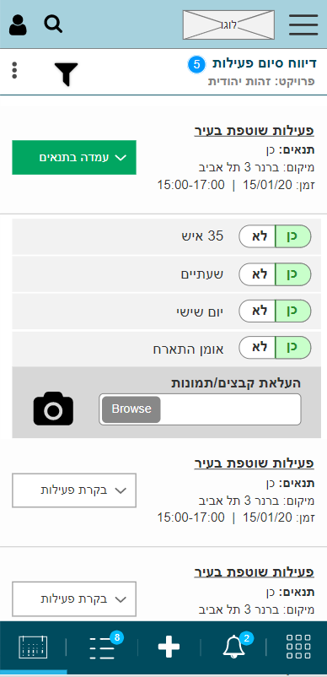
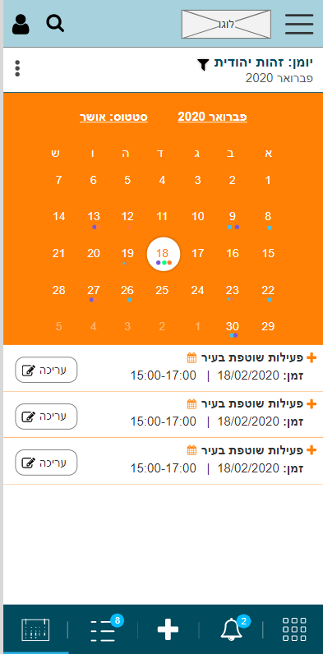
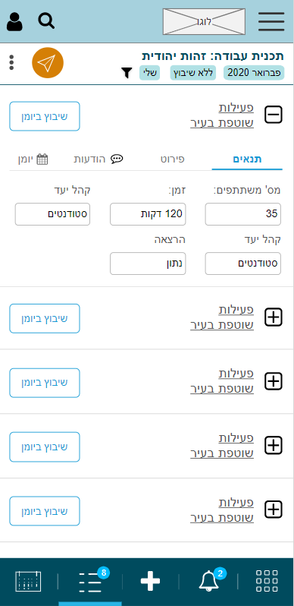
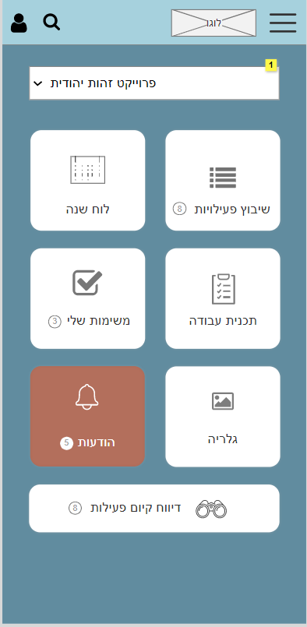
הצגת הממשק
דיווח סיום פעילות
לוח שנה
שיבוץ פעילות
מסך בית
Notes:
נוי

Slide 9

שאלונים לארגון
מה מידת הרצון שלך להשתמש במערכת החדשה אל מול המצב הקיים?
האם השימוש במערכת המידע מייעל את עבודתך כרכז?
האם הדיווח לאחר ביצוע הפעילות יעיל יותר בעקבות המערכת?
האם תוכנית העבודה יותר מסודרת וברורה מבעבר?
עד כמה ממשק המערכת נגיש ונוח לתפעול המשתמש?
Notes:
נוי

Slide 10
סיכום הנקודות שעלו מהארגון
כאמור לתוצר "הסופי" של המערכת נעשו "השתלמויות" להסבר על המערכת ולקבלת משוב חם online (שנלקח תוך כדי) ובנוסף נלקחו שאלונים שמולאו לאחר מכן לגביי המערכת שהוצגה לרכזים ועיקר התובנות הן כדלהלן:
בנוסף נציין שהמערכת שהוצגה והשאלונים התייחסו לפי 3 מסכים עיקריים במערכת
להלן עיקרי הדברים:
מסך א: נאמר שהמסך הראשון הוא טוב אבל הבעיה היא שצריך לרשום סוג פעילות ואז להיכנס לפעילות עצמה ובמקום זה רוצים שיהיה הפוך ואז ישר לפתוח פעילות ופשוט להגיד איזה סוג פעילות זה, בנוסף נאמר שלא מובן מה זה התוכנית עבודה? ולמה צריך להכנס למסך אחר כדי לשלוח שיבוץ של הפעילות שעשיתי?
-כמו כן חסר רובריקות לרישום תגובות של רכזים מהפעילות ומתוך מה שהיה בפועל וכמו כן חסר מקום לדיווח שעות עבודה וימי מחלה.
מסך ב: "מסך מעולה מסדר פעילות ומראה את החודש שאני מתכנן מבחינתי מצוין", ממליץ שיהיה אופציה לסוגי פעילות ולוודא ששיבוץ מופיע ביומן אישי בגוגל סנכרון עם היומן.
-בנוסף יש בעיה שמדווחים על כל פעילות בנפרד , ולא על כולם ביחד וכמו כן יש בעיה של העתקת או שכפול פעילות -אפשרות שקיימת באקסל
המסך נראה נקי ומובן יחסית
מסך ג: - המסך יפה ונראה טוב והחיווי אדום ירוק שימושי
-כדאי שייקח נתונים שעשינו והנתונים יופיעו בצורה של תכנון מול דיווח כמו כן כדאי לצרף דרישות תשלום אפשרית כבר מול הספקים כי רק אח"כ יש לי חשבונית מול הספק
-זה טוב כי מבחינתי מה עוזר לי בתחילת חודש לתכנון החודשי במסך ועושה לי סדר זה מצוין ופחות אכפת לי ירוק או אדום
וזה מצוין כי מה שהפריע לי באקסל זה ש מבחינת הדיווח העיק שתכנון חודשי צריך לכתוב פעמיים
לסיום הרכזים ציינו שההשתלמות וההסבר נתנו להם חשק להשתמש ולקחת חלק במערכת
Notes:
נוי

Slide 11
שינויים ושיפורים עתידים בעקבות המשוב מהארגון
הודעות מערכת במידה ויש שגיאה/חוסר בנתונים
סנכרון יומן הפעילויות עם היומן של גוגל
יכולת לאפשר למשתמש לבחור איזה הודעות יקפצו לו למסך הפלאפון (בדומה לווצאפ)
הוספת דשבורד שיכלול את כלל נתוני הכספים עבור כל משתמש
שיהיה ממשק גם עבור מכשירים סלולריים וגם עבור מחשבים
לאפשר מקום למלל חופשי (חשוב מאד לארגונים) וגמישות במידה ויש חריגות מהתכנון הראשוני
Notes:
נוי

Slide 12

מסקנות הצוות והמלצות סופיות
הדרכה מפורטת בעת הטמעת המערכת
להכשיר אדם מהמנהלת שיהווה איש תמיכה עבור כלל הלקוחות/ ארגונים, ולתת אופציה לצ'אט אונליין עם הנציג
מדריך דיגיטלי למשתמש.
פיתוח "פיצ'רים" אישים עבור כל לקוח/ארגון
הדרכה ייחודית עבור אנשים עם קושי של שימוש במולטימדיה (בעיקר שכבת הגיל הגבוהה)
Notes:
נוי

Slide 13

תודה רבה על ההקשבה

